Slide 2
Люблино
5 школ
1 частная школа
Кузьминки
5 школ
1 колледж
Рязанский
1 школа

Slide 3
Образовательная организация | ВСЕГО зданий | Здания школы | Здания для дошкольников | Количество сотрудников, чел. | ВСЕГО обучающихся и воспитанников, чел. | Количество обучающихся, чел. | Количество воспитанников, чел.
ГБОУ Школа № 641 имени С. Есенина Адрес: Волгоградский проспект, д. 66, корп. 4 Директор: Поляткова Мария Анатольевна | 15 | 6 | 9 | 482 | 4 796 | 3 140 | 1 656
ГБОУ Школа имени Маршала В.И. Чуйкова Адрес: ул. Зеленодольская, д. 32, корп. 6 Директор: Инглези Алла Александровна | 21 | 11 | 9 | 680 | 6 586 | 4 789 | 1 827
ГБОУ Школа № 1208 Адрес: ул. Зеленодольская, д. 33, корп. 3 Директор: Малышева Лариса Юрьевна | 11 | 6 | 4 | 395 | 3 558 | 2 776 | 782
ГБОУ Школа «Кузьминки» Адрес: Есенинский бульвар, дом 14, корпус 2 Директор: Шестырева Надежда Петровна | 5 | 2 | 3 | 163 | 1 721 | 1 135 | 586
ГБОУ Школа № 825 Адрес: Москва, Окская улица, дом 16, корпус 3 Директор: Шелухин Юрий Геннадиевич | 5 | 3 | 2 | 151 | 1 420 | 1 104 | 316
ГБПОУ Педагогический колледж № 10 Адрес: Москва, ул. Фёдора Полетаева, д.2, корп.7 Директор: Курачева Ирина Михайловна | 3 | - | - | 139 | 1 300 | 1 280 студенты 20 обучающиеся | 20

Slide 4
Образовательная организация | Среднемесячная заработная плата учителей, тыс. руб. (2020 г.) | Среднемесячная заработная плата воспитателей, тыс. руб. (2020 г.)
ГБОУ Школа №641 имени С. Есенина | 109,0 | 70,9
ГБОУ Школа имени Маршала В.И. Чуйкова | 110,8 | 67,6
ГБОУ Школа №1208 | 120,1 | 77,7
ГБОУ Школа «Кузьминки» | 126,6 | 68,5
ГБОУ Школа №825 | 103,2 | 69,6
ГБПОУ Педагогический колледж №10 | 125,1 | -

Slide 5
Образовательная организация | Рейтинг по итогам 2019-2020 учебного года | Участие в общегородских проектах
 |  | Медицинский класс | Академический класс | Курчатовский проект | Кадетский класс | Инженерный класс | IT-класс
ГБОУ Школа №641 имени С. Есенина | ТОП-170 Грант 3 ст. | участник | участник | - | - | участник | участник
ГБОУ Школа имени Маршала В.И. Чуйкова | ТОП-20 Грант 1 ст. | участник | участник | участник | участник | участник | -
ГБОУ Школа №1208 | ТОП-170 Грант 3 ст. | кандидат | участник | - | участник | участник | -
ГБОУ Школа «Кузьминки» | Да | кандидат | - | - | - | кандидат | -
ГБОУ Школа №825 | Да | - | - | - | - | - | -
ГБПОУ Педагогический колледж №10 | Да | - | - | - | - | - | -

Slide 6
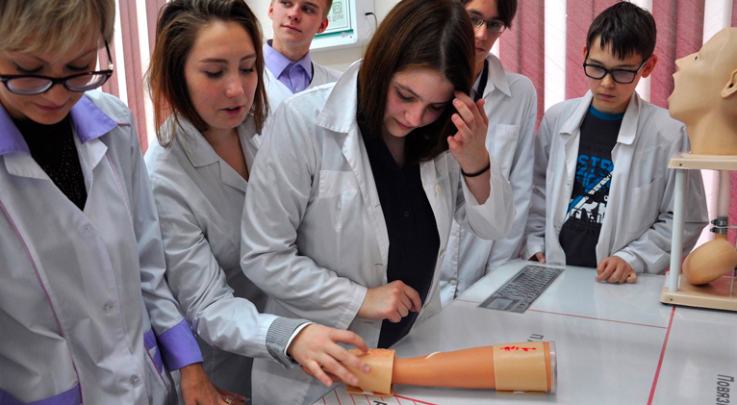
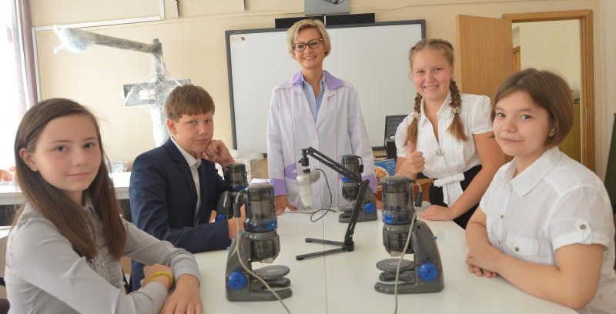
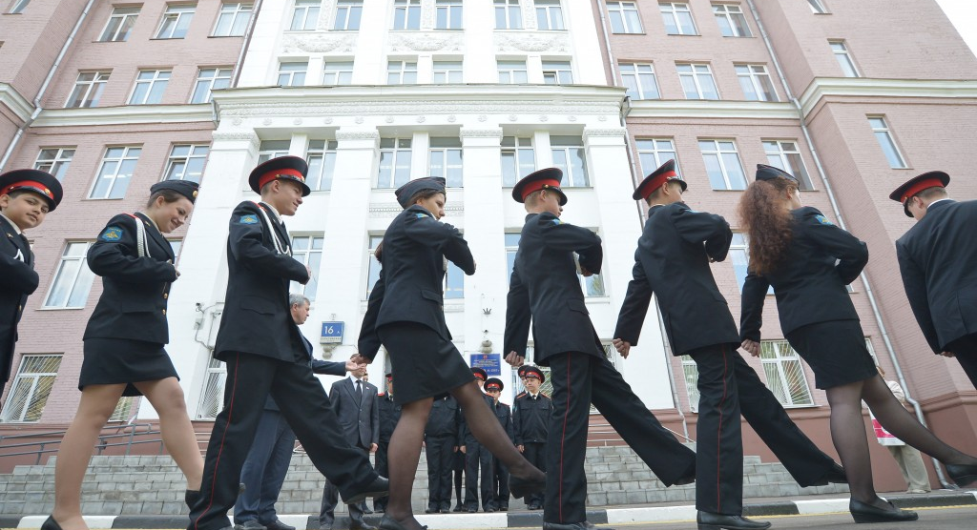
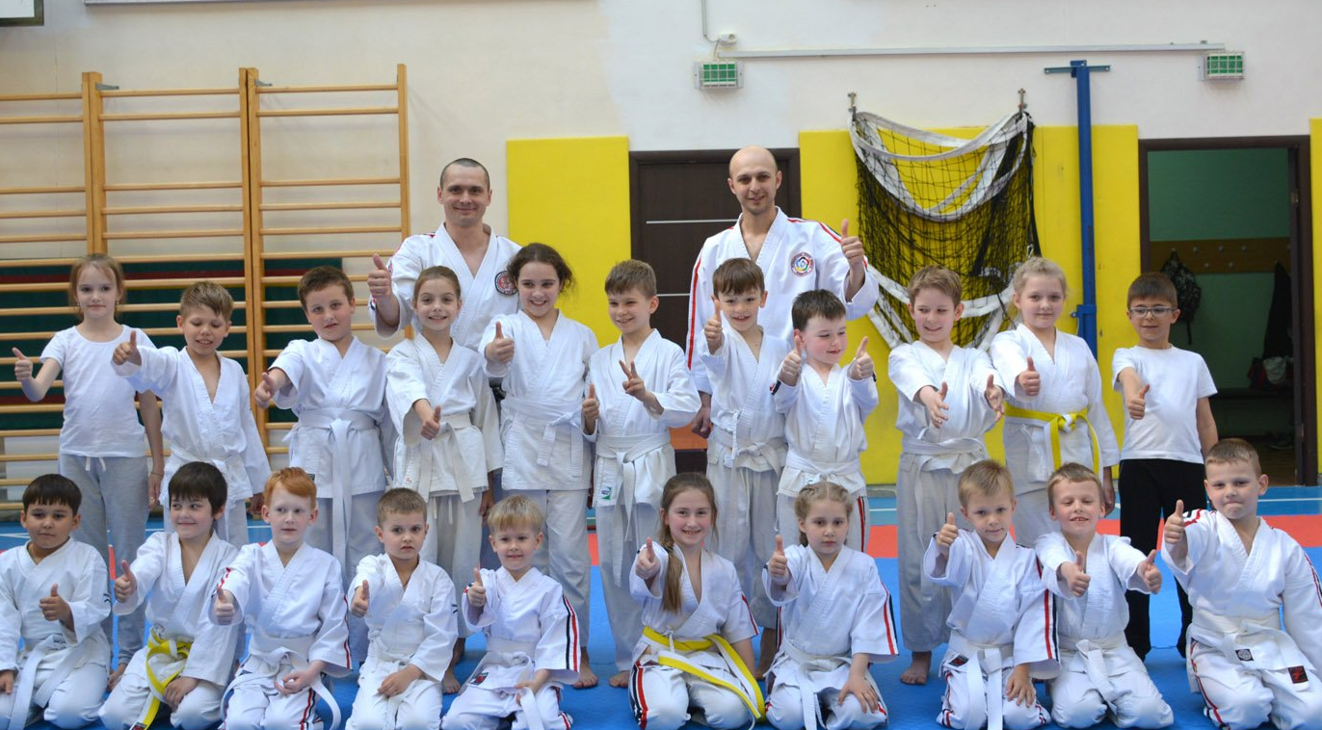

Slide 7
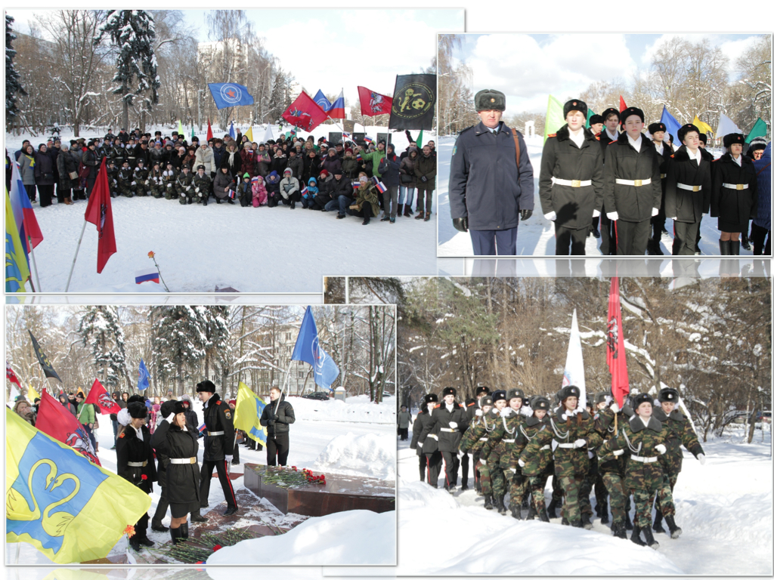
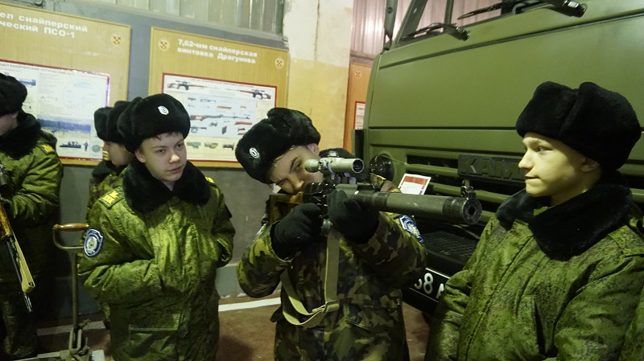
Notes:
Значимое место в системе патриотического воспитания заняли кадетские классы. Юные кадеты – воплощение воинской чести и доблести. Продолжателями традиций кадетского воспитания на Юго-Востоке города являются Московский Казачий кадетский корпус имени М.А. Шолохова и 38 кадетских класса, открытых на базе 14 школ.

Slide 8
Электронное обучение с применением дистанционных образовательных технологий
Дистанционное обучение в 2020 году:
с 26 марта по 15 мая – для обучающиеся 1-11 классов
с 19 октября по 30 декабря – для обучающихся 6-11 классов
с 26 марта по 31 августа – работали только дежурные группы для дошкольников
по предписаниям Роспотребнадзора (при выявлении заболевших)
Инструменты дистанционного обучения:
Онлайн уроки
Физкультминутки и развивающие занятия

Slide 9

ПРОЕКТ «МОСКОВСКАЯ ЭЛЕКТРОННАЯ ШКОЛА»
Проект работает с 2016 года.
В рамках проекта во всех московских образовательных организациях сформирована единая электронная образовательная среда, включающая новейшее оборудование и специально разработанное программное обеспечение.
Неотъемлемой частью проекта является общегородской электронный журнал и дневник, общегородская библиотека электронных образовательных материалов, библиотека электронных сценариев уроков.
Удобные готовые сценарии уроков
Интерактивные задания
«Электронные учебники»
Электронный журнал и дневник
Быстрый и надежный Интернет
Современные и качественные интерактивные панели
Ноутбуки учителей
Главная цель проекта эффективно использовать современные IT-инфраструктуры для улучшения качества школьного образования.

Slide 10
Соблюдение санитарных требований
Закупка бесконтактных термометров, бактерицидных облучателей закрытого типа, дезинфицирующих вирулицидных средств, кожных антисептиков, средств индивидуальной защиты (маски, перчатки)
Установка дозаторов с антисептическим средством для рук (вход в школу, коридоры около санитарных комнат)
Размещение на входах в здания ковриков, пропитанных дезинфицирующим средством
Режим текущей дезинфекции и проветривания;
Утренний фильтр и термометрия
Использование средств индивидуальной защиты

